Slide 1
MONEV 3 DATAWAREHOUSE
Kelompok 2
Subkhan Ibnu Aji (1301172001)
Ahmad Refi Juliano (1301174040)
Novelly Naomi Lingga (1301173407)
Muh. Alkahfi Khuzaimy Abdullah (1301174048)

Slide 2
Pembahasan
Skema Relasi Source Data
ER Diagram Reconcile Data
Analisis proses perubahan source data menjadi reconcile data
Analisis fase User Requirement Analysis
Analisis Conceptual Design (Fact Schema)
Analisis Logical Design (Star Schema)
Physical Design: DDL Fact Schema, Query Event, Strategi dan Query ETL

Slide 3
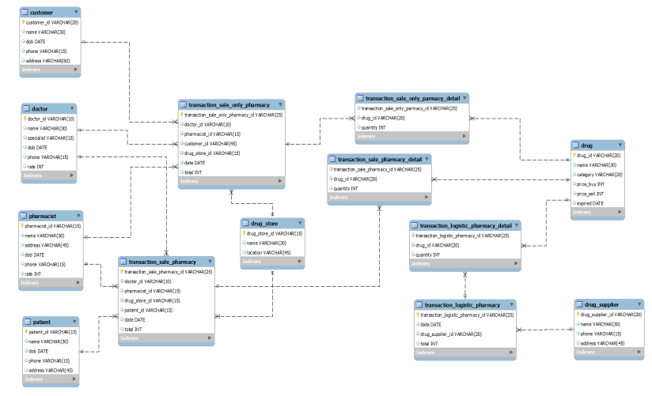
Skema
Relasi
Source
Data

Slide 4
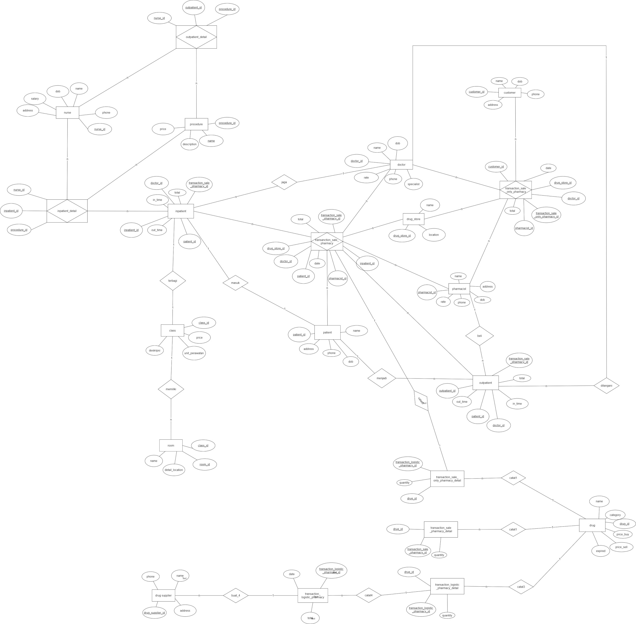
2. ER Diagram
Reconcile
Data

Slide 5
3. Analisis proses perubahan source data menjadi reconcile data
Terdapat 2 source data yaitu farmasi dan keperawatan. Didalam source data farmasi memiliki kesamaan entitas dengan yang berada pada source data perawatan, seperti contohnya entitas doctor. untuk menghubungkan kedua source data tersebut kami menghubungkan entitas setiap source data yang terhubung dengan entitas doctor yang masing masing dimiliki source data maka dari itu akan didapatkan data yang reconcile. Kemudian kami juga melihat beberapa dataset ada yang merupakan data master dan sisa nya ialah data transactional, dari sanalah kami menentukan keterkaitan antar data dan juga menentukan primary key, foreign key, serta atrbibut masing-masing data, dan jadilah data reconcile.

Slide 6
4. Analisis face user requirement analysis
Beberapa fase atau yang perlu dipersiapkan sebelum melakukan analisa kebutuhan user:
Application Field Table
User Requirement Glossary Table
Preliminary Workload

Slide 7
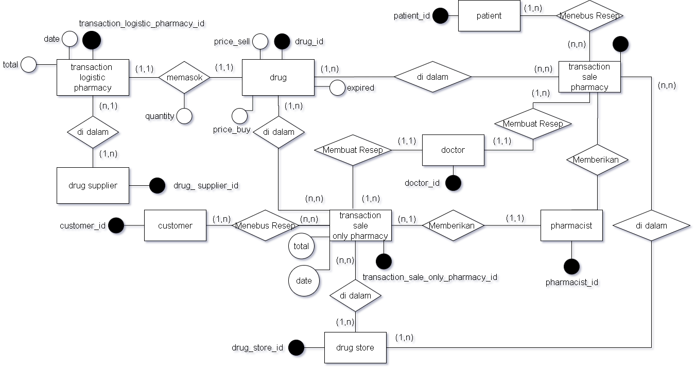
5. Analisis conceptual design (fact schema)
Define Fact

Slide 8
5. Analisis conceptual design (fact schema)
Daftar Fact
Transaction Sale Only Pharmacy
Event ini melingkupi data penjualan obat dari toko obat yang dilakukan oleh apoteker kepada customer, disertai total biayanya, berdasarkan resep dokter.
Transaction Sale Pharmacy
Event ini melingkupi data penjualan obat dari toko obat yang dilakukan oleh apoteker kepada pasien terdaftar, disertai total biayanya, berdasarkan resep dokter.
Transaction Logistic Pharmacy
Event ini melingkupi data pemasukan stok obat dari pemasok obat kepada toko obat, disertai total biayanya.

Slide 9
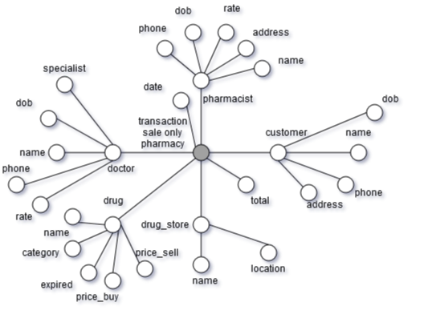
Transaction Sale Only Pharmacy
Attribute Tree

Slide 10
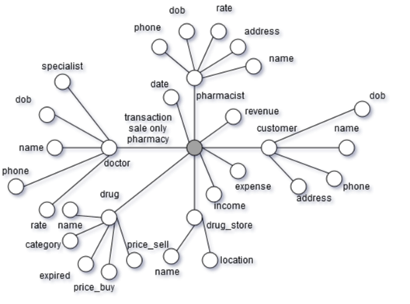
Transaction Sale Only Pharmacy
Prune & Graft

Slide 11

Transaction Sale Pharmacy
Attribute Tree

Slide 12
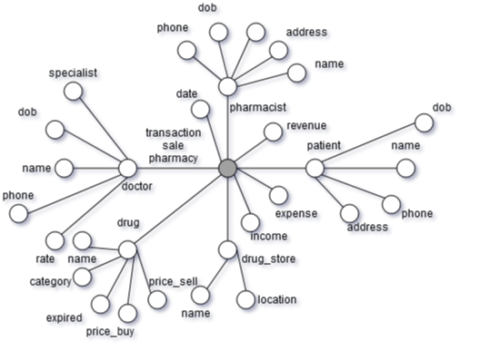
Transaction Sale Pharmacy
Prune & Graft

Slide 13
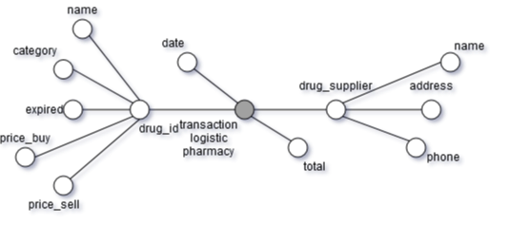
Transaction Logistic Pharmacy
Attribute Tree

Slide 14
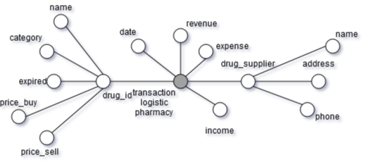
Transaction Logistic Pharmacy
Prune & Graft

Slide 15
Daftar Dimensi
Transaction Sale Only Pharmacy :
doctor,
pharmacist,
customer,
drug_store,
date,
drug,
drug_qty
Transaction Sale Pharmacy :
doctor,
pharmacist,
patient,
drug_store,
date,
drug,
drug_qty
Transaction Logistic Pharmacy :
date,
drug_supplier,
drug,
drug_qty

Slide 16
Daftar Measures
Transaction Sale Only Pharmacy :
Quantity of Transaction Sale Only Pharmacy
Quantity of Doctors, Pharmacists, and Customers
Revenue, Expense, Income
Transaction Sale Pharmacy :
Quantity of Transaction Sale Pharmacy
Quantity of Patients, Doctors, and Pharmacists
Revenue, Expense, Income
Transaction Logistic Pharmacy :
Number of drug supplier
Revenue, Expense, Income

Slide 17
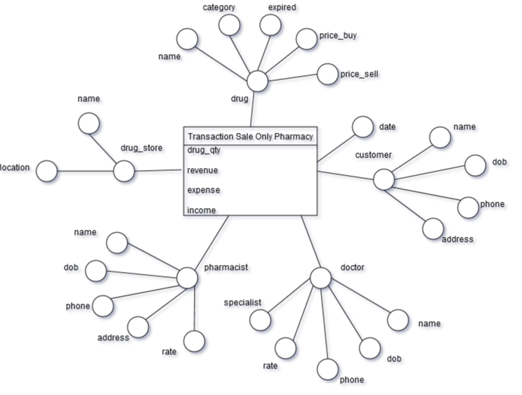
Fact Schema
Transaction Sale Only Pharmacy

Slide 18

Fact Schema
Transaction Sale Pharmacy

Slide 19
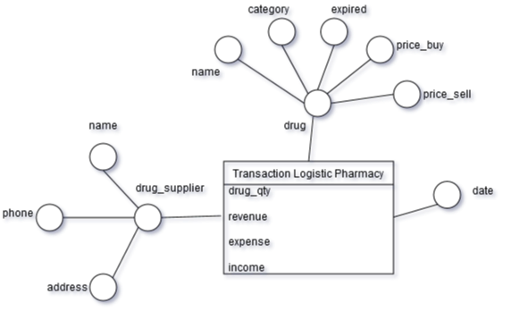
Fact Schema
Transaction Logistic Pharmacy

Slide 20
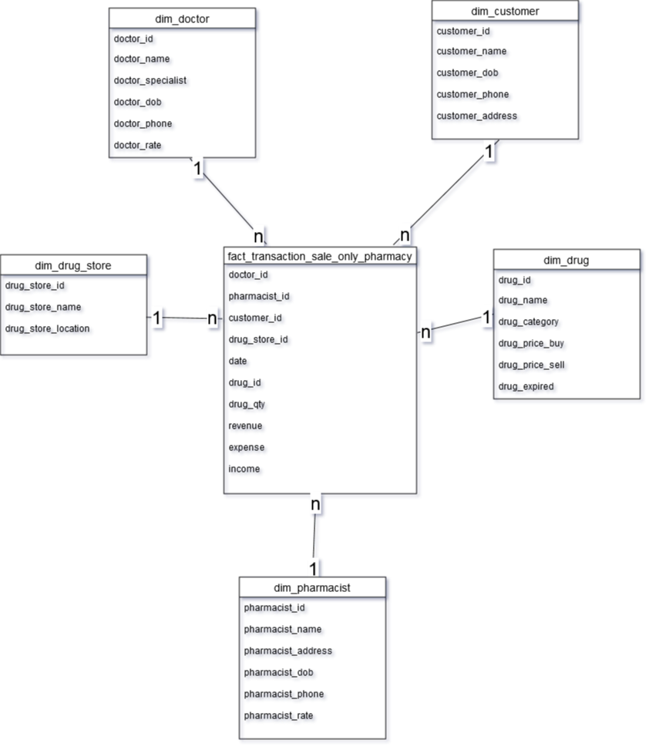
6. Analisis logical design (star schema)
Transaction
Sale
Only
Pharmacy
Proses:
Menjadikan table Fact Transaction Sale Only sebagai fact (karena merupakan event yang dapat diobservasi) pada star schema
Menjadikan seluruh atribut yang memiliki nomor unik atau id yang terhubung dengan Fact Transaction Sale Only (menjadi foreign key nya), sebagai dimension atau dim
Melakukan repetisi nilai unik setiap atribut kedalam Fact Transaction Sale Only
Mengatur kardinalitasnya

Slide 21
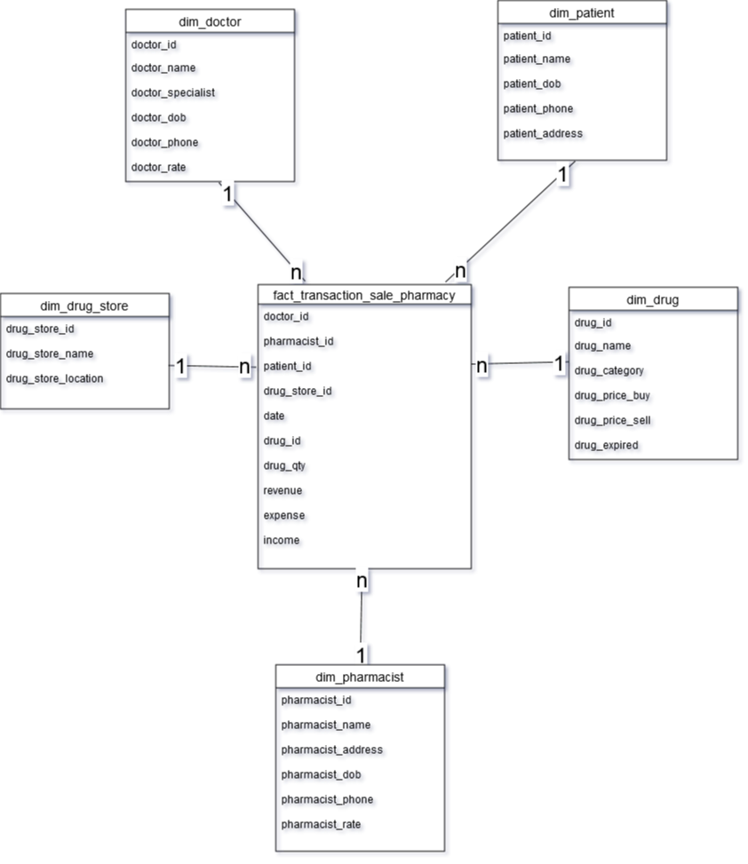
6. Analisis logical design (star schema)
Transaction
Sale
Pharmacy
Proses:
Menjadikan table transaction_sale_pharmacy menjadi fact (karena merupakan event yang dapat diobservasi) pada star schema.
Menjadikan seluruh atribut yang memiliki nomor unik atau id yang terhubung dengan table fact_transaction_sale_pharmacy (menjadi foreign key-nya). sebagai dimension atau dim.
Melakukan repetisi nilai untuk setiap atribut ke dalam table fact_transaction_sale_pharmacy
Mengatur kardinalitasnya

Slide 22
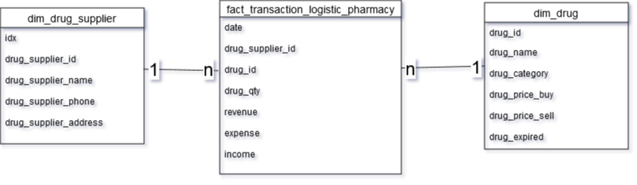
6. Analisis logical design (star schema)
Transaction Logistic Pharmacy
Proses:
Menjadikan table transaction_logistic_pharmacy sebagai fact (karena merupakan event yang dapat diobservasi) pada star schema
Menjadikan seluruh atribut yang memiliki nomor unik atau id yang terhubung dengan fact transaction_logistic_pharmacy (menjadi foreign key nya), sebagai dimension atau dim
Melakukan repetisi nilai unik setiap atribut kedalam fact transaction_logistic_pharmacy
Mengatur kardinalitasnya

Slide 23
7. Analisis Physical design
Extract : Sebelum kami melakukan extract terhadap data source, kami menyiapkan database nya terlebih dahulu, dengan mengeksekusi data definition language pada postgresql. Setelah database siap, maka kami lakukan extract terhadap data source, untuk mengambil semua recordnya
Transform : Transformasi data kami lakukan secara manual, yaitu dengan mengakses kedalam data source secara langsung, lalu kami memperbaiki id yang duplicate, data yang tidak konsisten, dan record yang berantakan.
Loading : dalam proses ini, data source yang telah diextract dan ditransform, diinsert kedalam database, insert data dimulai dari semua tabel dimension, dan setelah itu tabel fact. Insert dilakukan menggunakan Program Python, sehingga setiap pengisian tabel dapat dilakukan dengan mengeksekusi setiap program ETL yang telah ada.

Slide 24
7.1 Strategi
DDL Star Schema
CSV data reconcile
Procedure Query

Slide 25
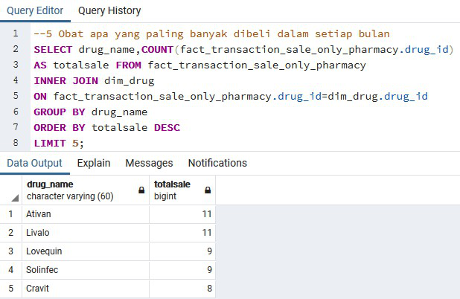
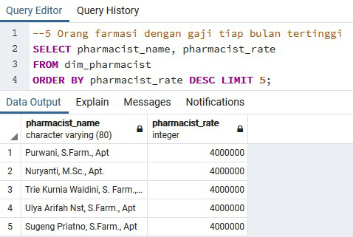
7.2 Query Event

Slide 26
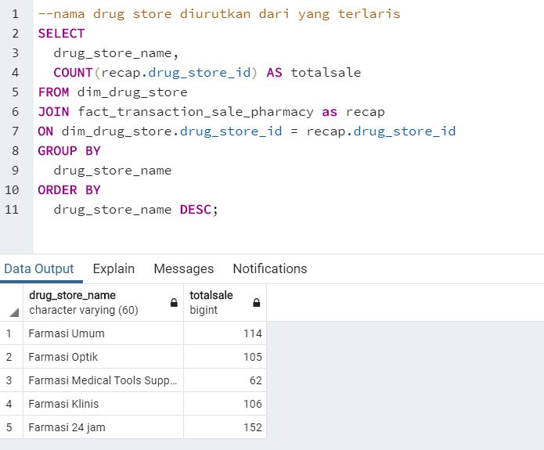
7.2 Query Event

Slide 27
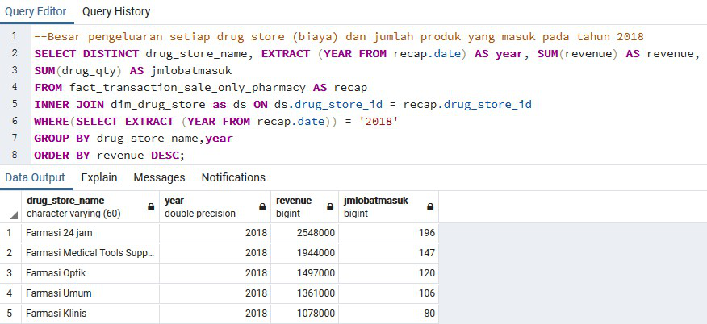
7.2 Query Event

Slide 28
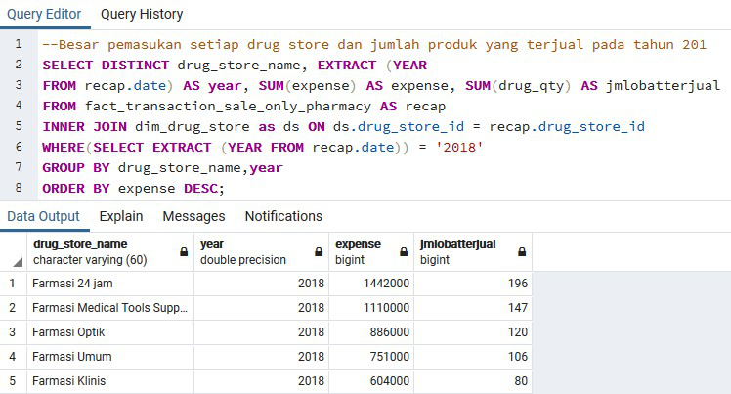
7.2 Query Event

Slide 29
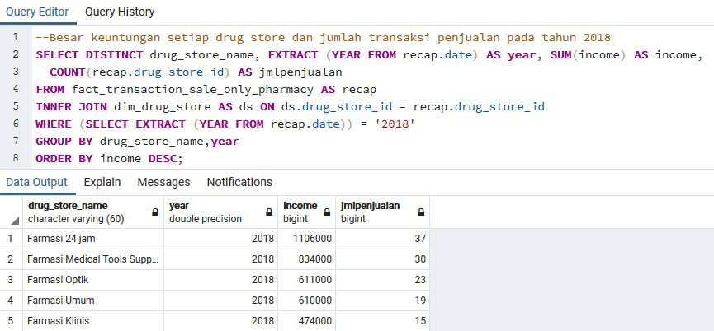
7.2 Query Event

Slide 30
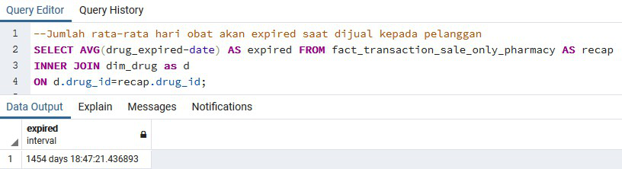
7.2 Query Event

Slide 31
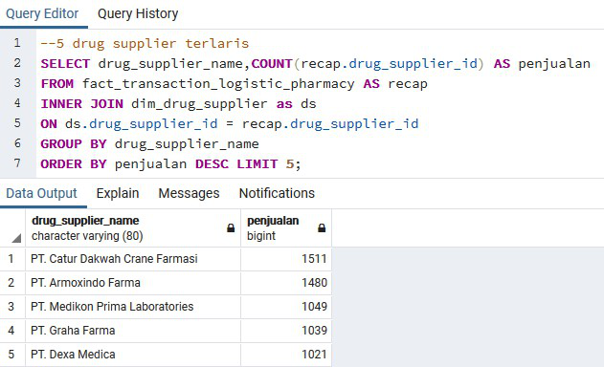
7.2 Query Event

Slide 32
TERIMA KASIH

